Slide 1
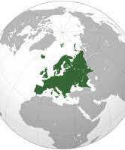
ΧΩΡΕΣ ΤΗΣ
ΒΟΡΕΙΑΣ ΕΥΡΩΠΗΣ!
Δρόσου Εύα
Αλεξανδροπούλου Νίκη
Τάξη Β1
Ετος 2022-2023

Slide 2
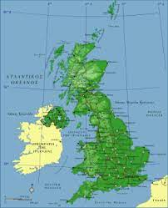

ΗΝΩΜΕΝΟ
ΒΑΣΙΛΕΙO
RIP

Slide 3

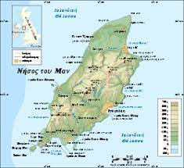
ΝΗΣΟΣ ΤΟΥ ΜΑΝ

Slide 4

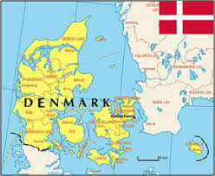
ΔΑΝΊΑ

Slide 5
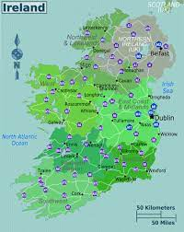

ΙΡΛΑΝΔΙΑ

Slide 6

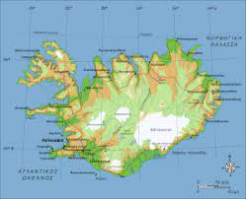
ΙΣΛΑΝΔΙΑ

Slide 7
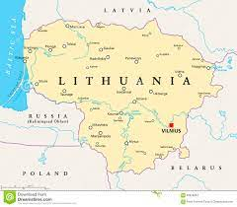

ΛΙΘΟΥΑΝΙΑ

Slide 8

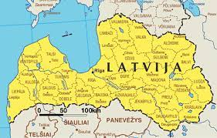

ΛΕΤΟΝΙΑ

Slide 9

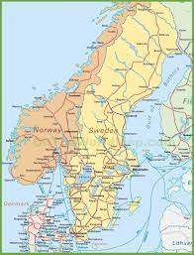
ΝΟΡΒΗΓΙΑ

Slide 10
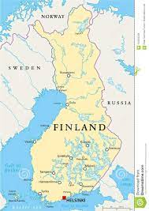

ΦΙΝΛΑΝΔΙΑ

Slide 11
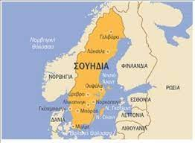

ΣΟΥΗΔΙΑ

Slide 12

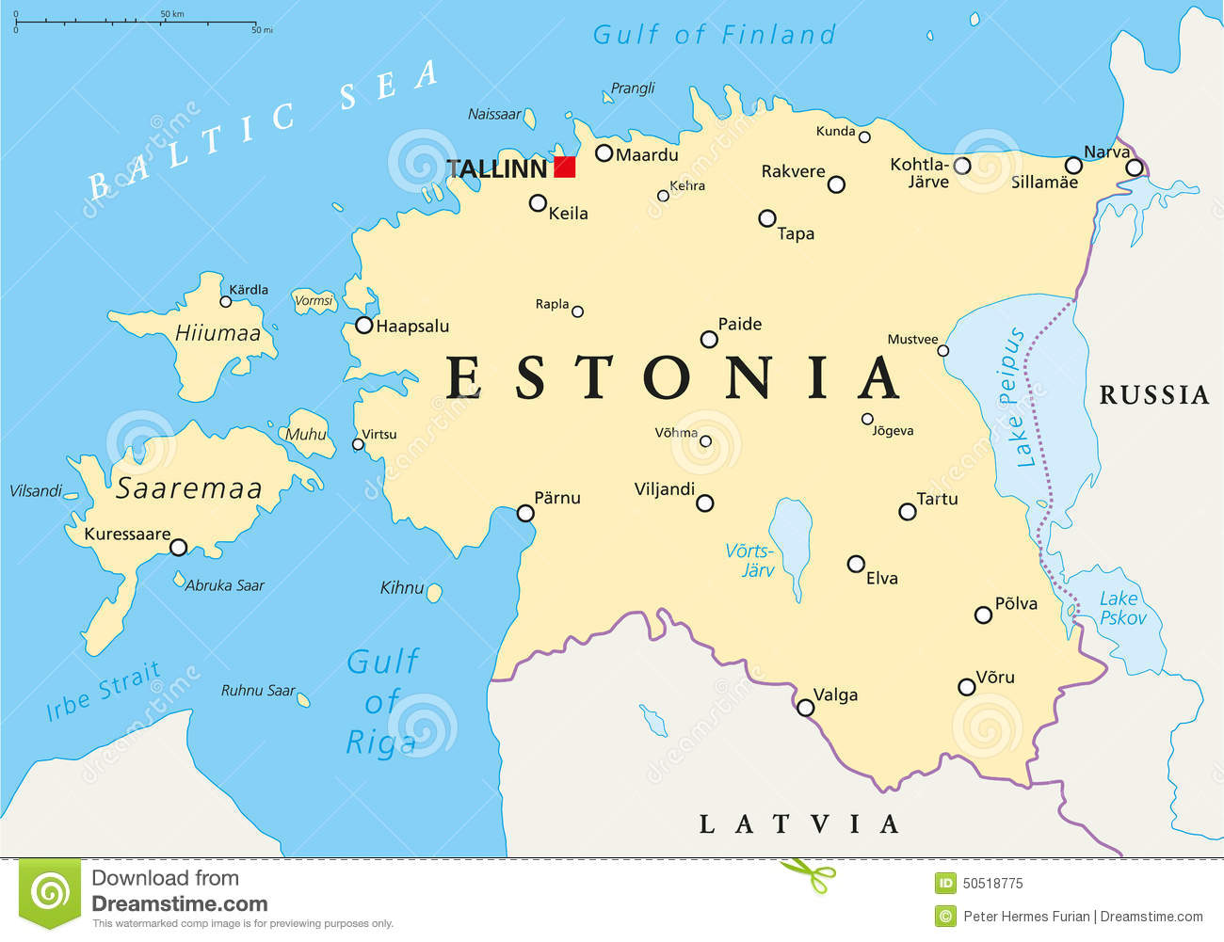
ΕΣΘΟΝΙΑ

Slide 13



ΤΕΛΟΣ

